Slide 1
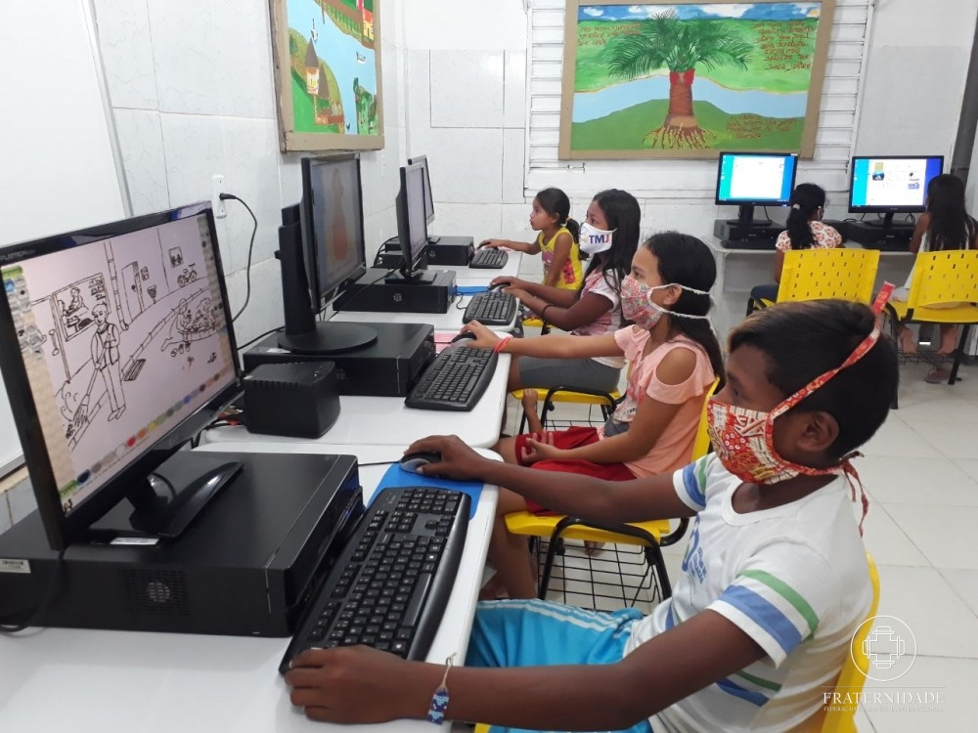
Projeto F5- INCLUSÃO DIGITAL DE CRIANÇAS, JOVENS E ADULTOS

Slide 2
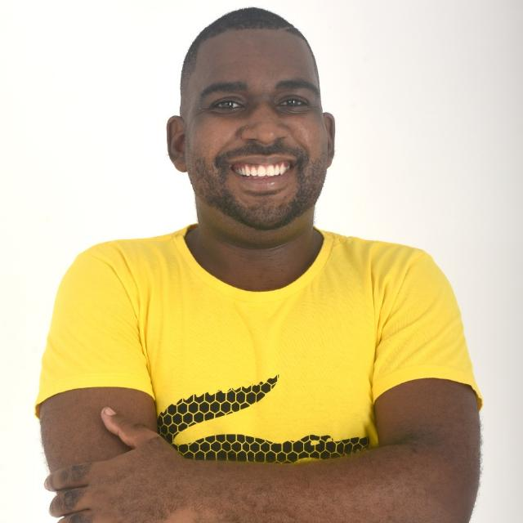
Quem é Weslei Negão?
WESLEI SANTOS JESUS nasceu em Alagoinhas - BAHIA, popularmente conhecido como WESLEI NEGÃO. Tem 28 anos, pai de Melissa (5 anos), bacharelando em sistemas de informação na Faculdade Santíssimo Sacramento, Eletricista de Baterias Nivel 2 na empresa o Acumulador Baterias, empreendedor. Nascido e criado no bairro do Barreiro um dos mais populosos de Alagoinhas. Filho de um gari com uma empregada doméstica, desde criança sempre se destacando por fazer a diferença na sua comunidade escolar exercendo função de líder onde passava.
Coordenador de vários projetos sociais, instrutor de informática no projeto Incluir Digital, Projeto social Incluir, Projeto Digitaê, Projeto MetaRede.
Na sua rápida passagem na Universidade do Estado da Bahia (UNEB), Campus II, no curso de Análise de Sistemas foi presidente do Diretório Acadêmicos onde realizou grandes mudanças.
Fundador do Movimento Social Alagoinhas Jovem, movimento onde conta com jovens que estão inconformados com a situação das políticas públicas voltadas para jovens na nossa cidade, decidiram se unir para lutar e fazer a diferença.

Slide 3
INTRODUÇÃO
O Projeto F5 propõe incluir digitalmente todos os seus alunos. Esse conceito também engloba as novas tecnologias da informação e comunicação, da educação e da participação, possibilitando a construção de uma cidadania criativa e empreendedora.

Slide 4
A informática é um meio para promover a melhoria da qualidade de vida, garantir maior liberdade social, gerar conhecimento e troca de informações. É preciso integrar a informática ao currículo, pois os computadores fazem parte no nosso dia-a-dia, e devemos preparar o aluno do projeto para o futuro.

Slide 5
OBJETIVOS
Este projeto tem como objetivo promover a inclusão social de populações excluídas digitalmente, utilizando as tecnologias da informação. Não para apenas ensiná-las a usar o computador, mas possibilitar melhoras de condições de vida.

Slide 6
INCLUSÃO DIGITAL
Três pilares formam um tripé fundamental para que a inclusão digital aconteça:
Tecnologia da Informação e Comunicação;
Renda;
Educação.
Não é difícil pensar que sem qualquer um desses pilares, não importa qual combinação seja feita, qualquer ação está fadada ao insucesso.

Slide 7
IMPORTÂNCIA DO PROJETO

Slide 8
RESULTADOS
Elisangela Ribeiro Brito – Digitadora na SEMAS

Slide 9
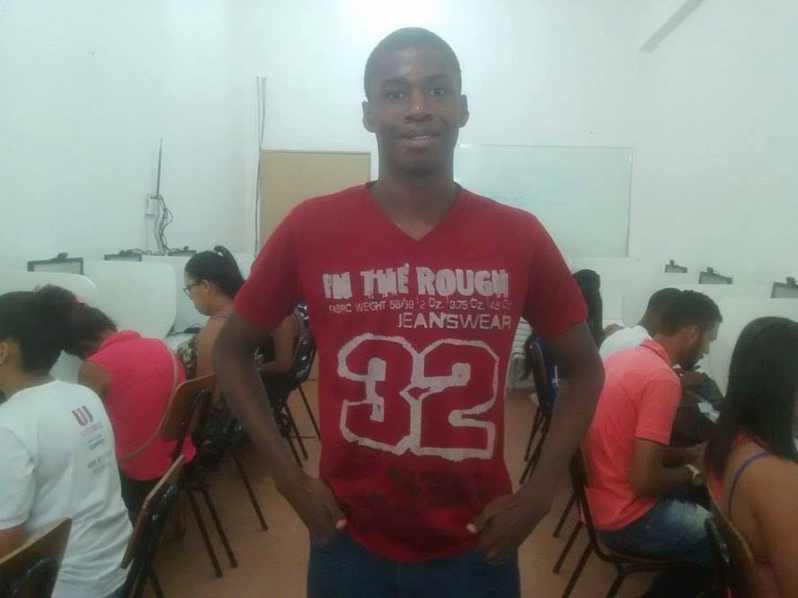
Leonardo dos Santos Trindade – Foi Instrutor de Informática no Projeto Digitaê

Slide 10
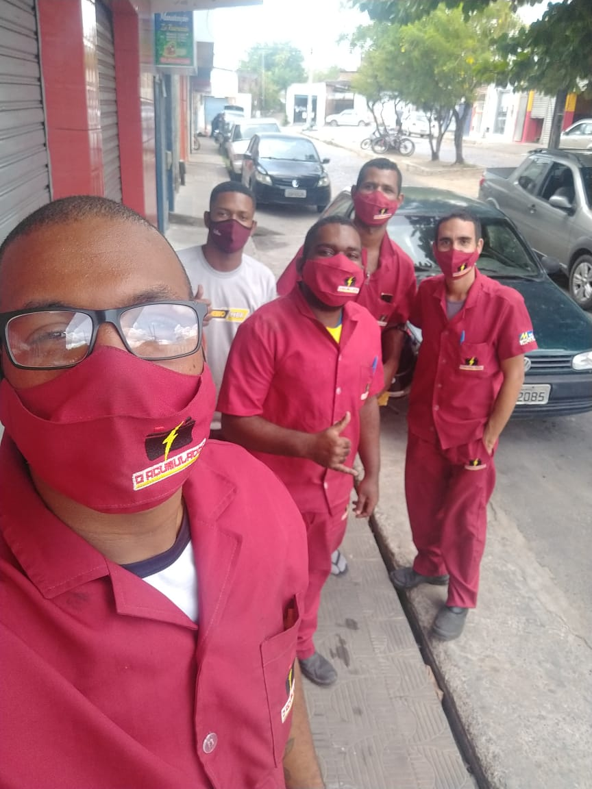
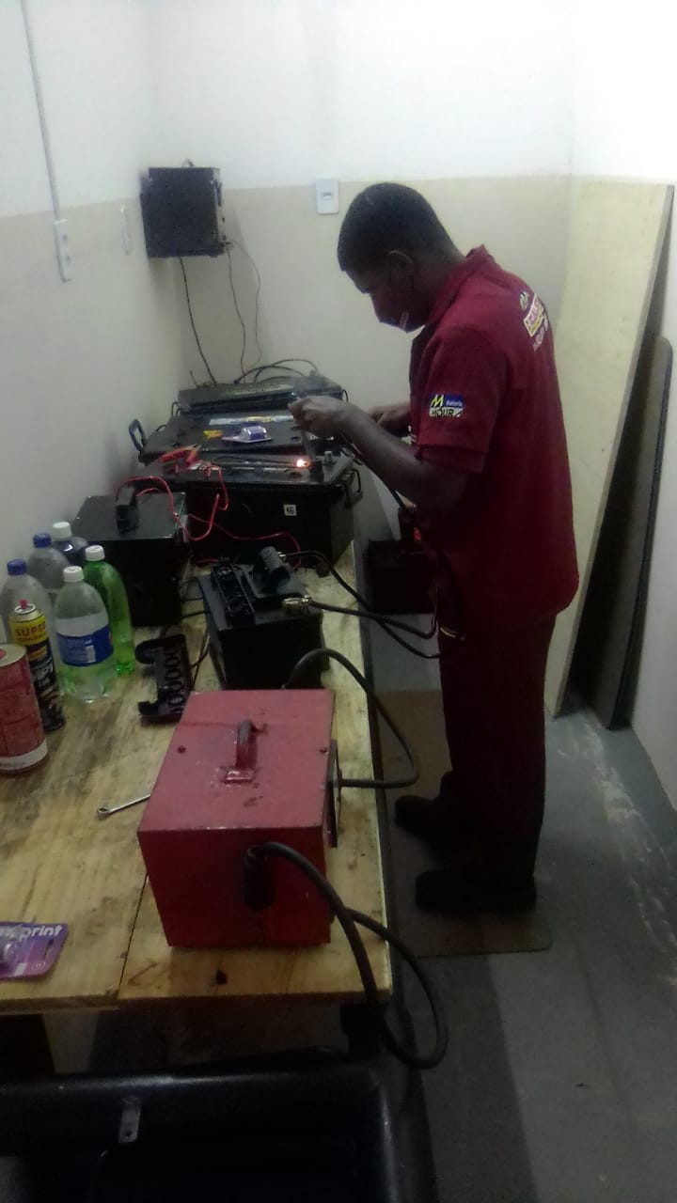
Jadson Santos (Fazenda Pindobal)
Foi meu aluno no Projeto Digitaê e hoje foi contratado pelo Acumulador Baterias.

Slide 11
Considerações Finais
O Projeto F5 é um instrumento de complementação pedagógica e profissional;
Uma sociedade que se utiliza de ferramentas cada vez mais avançadas em tecnologias requer pessoas que saibam manusear e também criar as mesmas;
Aprender e acreditar na capacidade de conhecer e crescer são desafios necessários para avanços significativos.

Slide 12
Referências
KASTRUP, V. Novas tecnologias cognitivas: o obstáculo e a invenção. In: PELLANDA N. M. C.; PELLANDA, E. C. (Org.). Ciberespaço: um hipertexto com Pierre Lèvy. Porto Alegre: Artes e Ofício, 2000. p. 38-54.
LÉVY, P. As tecnologias da inteligência. São Paulo, SP: Ed. 34, 1993.
REZENDE, A. L. A. Do Ábaco ao Easy: mediando novas formas de aprendizado do deficiente visual. 2005. Dissertação (Mestrado Interdisciplinar em Modelagem Computacional) - Centro de Pós-Graduação e Pesquisa Visconde De Cairu (Ceppev), Salvador. 201 p.
http://www.fvc.org.br/estudos-e-pesquisas/avulsas/estudos1-7-uso-computadores.shtml?page=3

